Slide 2
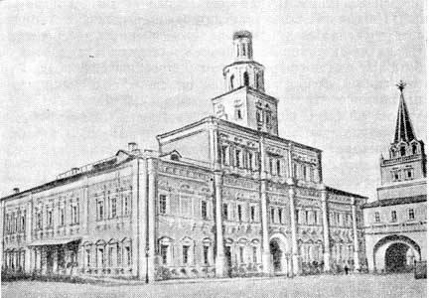
Профессия учителя известны человечеству с древних времен и всегда являлась распространенной.
Исторические факты свидетельствуют, что первым высшим учебным заведением в Европе стал Константинопольский университет, основанный в 425 г.
В России первый университет был основан в Москве в 1687 г., Славяно-греко-латинская академия.

Slide 3
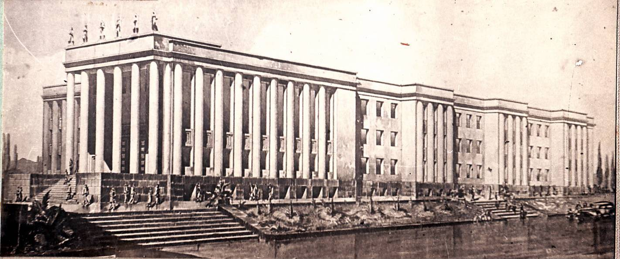
В Северной Осетии первое высшее учебное заведение было открыто в 1920 г. и получило название «Терский институт народного образования» Институт стал кузницей подготовки преподавательских кадров не только для Осетии, но и для всей страны.

Slide 4
За 70 лет работы Факультетом физической культуры и спорта СОГУ было подготовлено свыше 4000 специалистов. В числе выпускников и студентов факультета более 400 мастеров спорта, 60 мастеров спорта международного класса, 26 заслуженных мастеров спорта. Также есть известные тренеры, среди которых более 60 имеют звание «Заслуженный тренер России», а 20 выпускникам факультета присвоено почетное звание «Заслуженный работник физической культуры России.

Slide 5
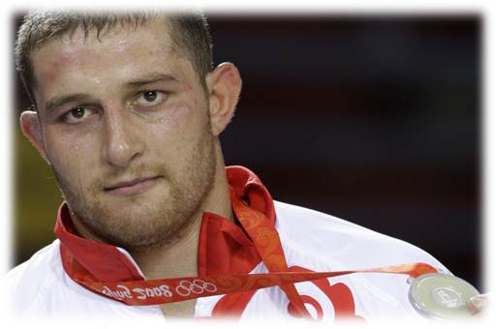
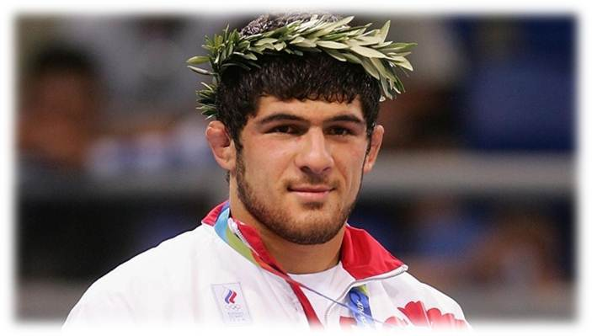
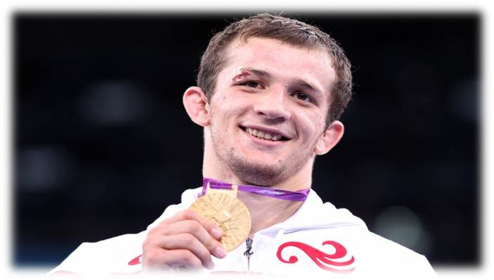
Среди выпускников и студентов факультета есть победители Олимпийских игр
Х. Бароев
Х. Гацалов
А. Хугаев
С. Рамонов

Slide 6
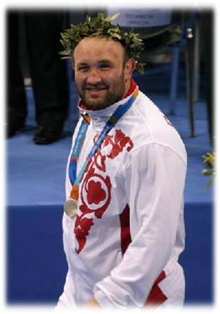
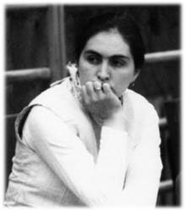
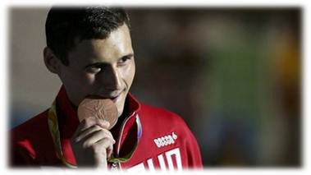
И их призёры…
Т. Тменов
Л. Цагараева
А. Можаев

Slide 7
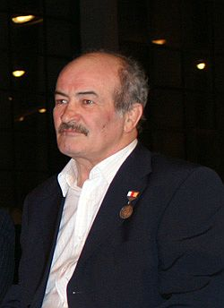
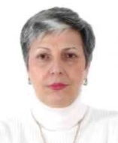
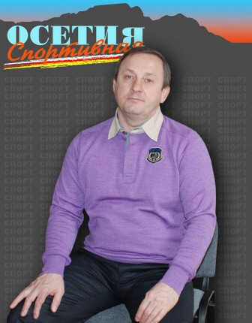
Факультет по праву гордится Заслуженными тренерами СССР и России
Дедегкаев Казбек Магометович (вольная борьба)
Щербич Людмила Александровна (фехтование)
Базаев Артур Каурбекович
(вольная борьба)

Slide 8
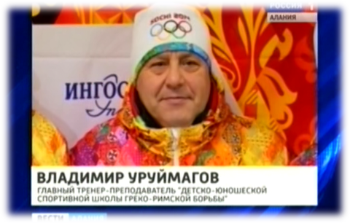
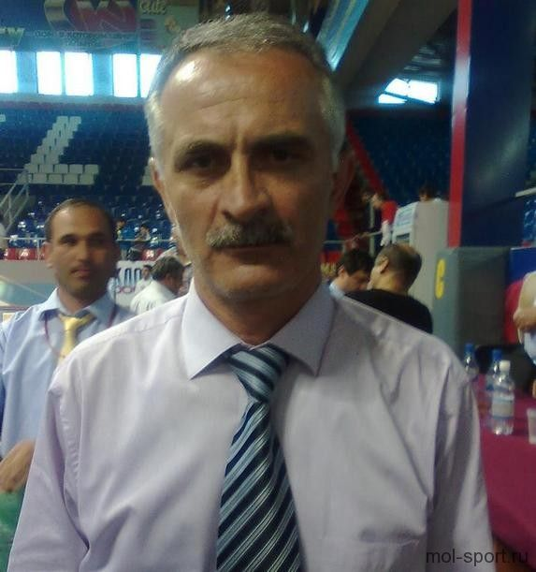
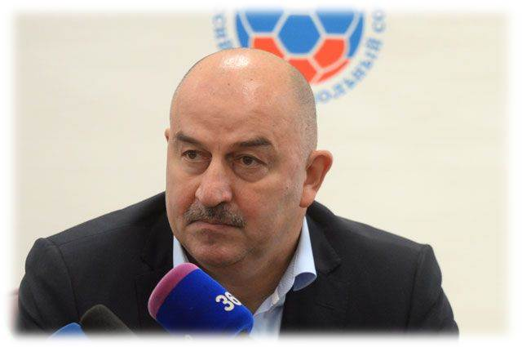
Владимир Уруймагов
Вячеслав Багаев
Станислав Черчесов

Slide 9
Факультет готовит специалистов по направлениям
49.03.01 - Физическая культура, профиль: "Спортивная тренировка" по очной форме обучения (4 года) и заочной форме обучения (4,5 года)
(академический бакалавр)
44.03.01 - Педагогическое образование, профиль: «Физическая культура» по очной форме обучения (4 года)
(академический бакалавр)
Магистратура
44.04.01 Педагогическое образование по программе "Индивидуализация физического развития" очно-заочная форма обучения(2 года 3 месяца)

Slide 10
Материально-техническое обеспечение учебного процесса
Учебные аудитории с мультимедийным оборудованием для занятий по теории и методике физической культуры и спорта
Компьютерный класс для мероприятий оценки знаний студентов
Специализированный кабинет для проведения занятий медико-биологического цикла

Slide 11
Спортивные залы для проведения специализированных учебных занятий
Зал спортивной борьбы
Плавательный бассейн
Зал настольного тенниса
Зал спортивных игр
Зал спортивной гимнастики
Зал атлетической гимнастики

Slide 12
Как к нам поступить?

Slide 13
Прием на факультет на базе среднего общего образования проводится на конкурсной основе по результатам единого государственного экзамена
Направление подготовки 49.03.01 «Физическая культура» (ОФО, ЗФО)
№ | ЕГЭ | минимальное количество баллов для участия в конкурсе
1 | Биология | 39
2 | Русский язык | 40
3 | Дополнительное внутреннее испытание по общей физической подготовке | 40

Slide 14
Прием на факультет на базе среднего общего образования проводится на конкурсной основе по результатам единого государственного экзамена:
Направление подготовки 44.03.01 Педагогическое образование профиль «Физическая культура»
№ | ЕГЭ | минимальное количество баллов для участия в конкурсе
1 | Обществознание | 45
2 | Русский язык | 40
3 | Дополнительное внутреннее испытание по общей физической подготовке | 40

Slide 15
ПЕРЕЧЕНЬ ВСТУПИТЕЛЬНЫХ ИСПЫТАНИЙ
(для поступающих на базе среднего профессионального образования)
Направление подготовки 49.03.01 «Физическая культура» (ОФО, ЗФО)
Профессиональные вступительные испытания (для поступающих на базе СПО) | ЕГЭ по общеобразовательным предметам (для поступающих на базе СПО) | Минимальные баллы
Основы анатомии и физиологи | Биология | 39
ДВИ профессиональной направленности (ОФП) | ДВИ профессиональной направленности (ОФП) | 40
Русский язык | Русский язык | 40

Slide 16
ПЕРЕЧЕНЬ ВСТУПИТЕЛЬНЫХ ИСПЫТАНИЙ
(для поступающих на базе среднего профессионального образования)
Направление подготовки 44.03.01 Педагогическое образование профиль «Физическая культура»
Профессиональные вступительные испытания (для поступающих на базе СПО) | ЕГЭ по общеобразовательным предметам (для поступающих на базе СПО) | Минимальные баллы
Правовые основы профессиональной деятельности | Обществознание | 45
ДВИ профессиональной направленности (ОФП) | ДВИ профессиональной направленности (ОФП) | 40
Русский язык | Русский язык | 40

Slide 17
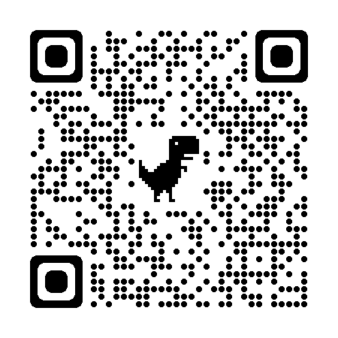
П Р А В И Л А П Р И Е М А на обучение по образовательным программам высшего образования – программам бакалавриата, программам специалитета, программам магистратуры в федеральное государственное бюджетное образовательное учреждение высшего образования «Северо-Осетинский государственный университет имени Коста Левановича Хетагурова» на 2023 - 2024 учебный год
Дополнительные вступительные испытания по общей физической подготовке https://www.nosu.ru/wp-content/uploads/2021/11/fizicheskaja-kultura.pdf

Slide 18
Контактная информация
Тел.: +7 (8672) 33-33-73, доб.252 Эл. почта: ffksport.sogu@yandex.ru
Адрес: РСО – Алания, г. Владикавказ, ул. Ватутина, 44-46
ФГБОУ ВО СОГУ им. К.Л. Хетагурова; факультет физической культуры и спорта
Мы ждем именно вас!

